Slide 1
IŞIK ve SES
Aynalar ve Kullanım Alanları
Mustafa ÇELİK

Slide 2
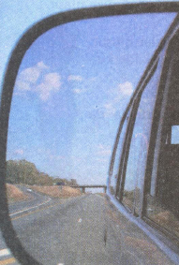
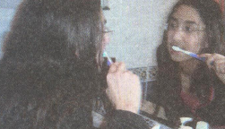
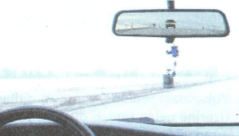
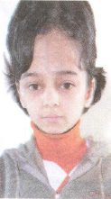
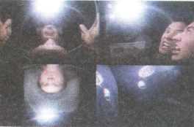

Slide 3
Aynalar
Düzlem Ayna
Çukur Ayna
(Konveks)
Tümsek Ayna
(Konkav)

Slide 4
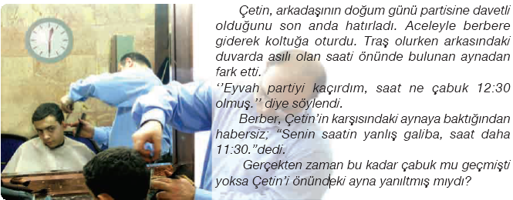
1.Düzlem Ayna
Düzlem aynalarda oluşan görüntümüz, başkalarının bizi gördüğünden farklıdır. Biz sağ elimizi kaldırınca görüntümüz sol tarafındaki elini kaldırır

Slide 7
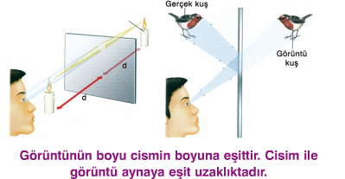

Slide 8
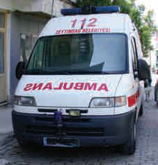
Ambulansların önündeki yazıların ters yazılmasının sebebi de aynaların bizi yanıltmasıyla ilgilidir.
Ambulansın üzerindeki ters yazı aynadan bakıldığında düz görünecektir.

Slide 9
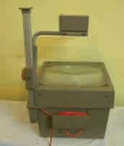
Düz aynayı günlük hayatımızda birçok yerde; evlerimizde, mağazalarda, berberlerde, süper marketlerde, okullarda ve diğer resmi dairelerde çok amaçlı olarak kullanırız. Bazı binaların dış cepheleri ayna gibi yansıtıcı camlarla kaplanarak ışığın binaya girmesi engellenir. Böylece bina içinin yaz aylarında fazla ısınması önlenmiş olur. Düzlem aynalardan ayrıca periskop, projeksiyon makinesi ve tepegöz yapımında da yararlanırız.

Slide 10
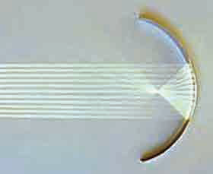
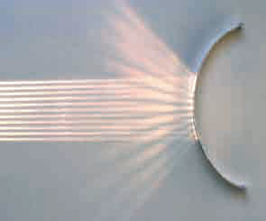
Düzlem ayna bükülürse küresel aynalar (çukur ya da tümsek) elde edilir.

Slide 11
2. Çukur Ayna
Yansıyan ışığı bir noktada toplayan aynalara çukur ayna (iç bükey ayna) denir. Işığın toplandığı nokta ise çukur aynanın odak noktası olarak adlandırılır.
Işık bu noktada toplandıktan sonra doğrultu ve yönünü değiştirmeden yayılmasını sürdürür.

Slide 12
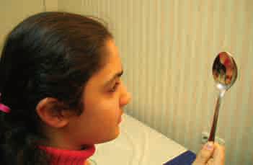
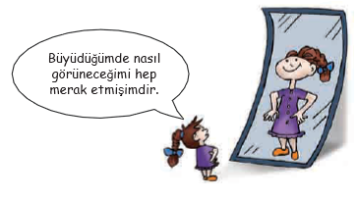
Çukur aynalarda cisim aynadan uzak iken görüntü terstir.Fakat ayna cisme çok yaklaştırıldığında görüntü düzleşir ve büyür.

Slide 13
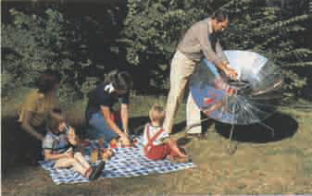
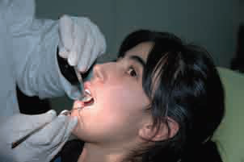
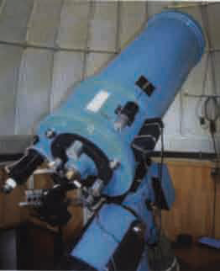
Diş hekimleri diş muayenesinde çukur aynaları kullanırlar. İnsanlar bu aynayı daha ayrıntılı görüntü sağladığı için makyaj aynası olarak da kullanırlar.
Çukur aynaların kullanılmasıyla güneş ışınları bir noktada toplanarak çok yüksek sıcaklıklar elde edilir. Bu sıcaklıktan faydalanılarak özel olarak üretilmiş güneş fırınlarını dağcılar, askerler ve arazide çalışan işçiler yemek pişirmek için kullanırlar.

Slide 14
3.Tümsek Ayna
Yansıyan ışığı bir noktadan geliyormuş gibi dağıtan aynalara tümsek ayna (dış bükey ayna) denir.
Yansıyan ışığın uzantılarının ayna arkasında kesiştiği noktaya da tümsek aynanın odak noktası denir.

Slide 15
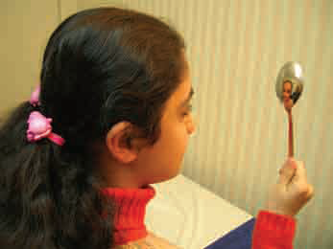
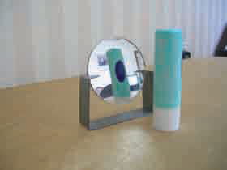
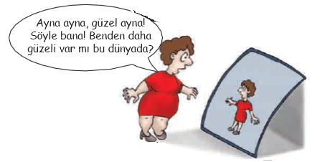
Tümsek aynaların oluşturduğu görüntü düz ve cisimden küçük olur.

Slide 16
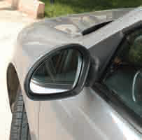
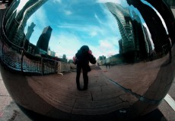
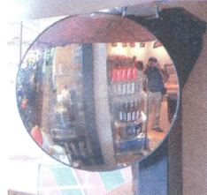
Dış bükey aynalar daha geniş alanlardan ışık yansıttıkları için arabalarda yan ayna olarak kullanılır.
Ayrıca bu aynalar mağazalarda güvenlik amaçlı kullanılır.

Slide 17
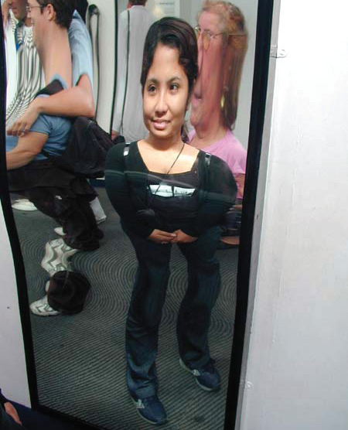
Kahkaha aynalarını yakından incelersek, bu aynalarda farklı büyüklükteki tümsek, çukur ve düz yüzeylerin belli bir kurala bağlı olmadan bir araya getirildiklerini görürüz.
Ayna yapısındaki bu düzensizlik düzensiz yansımaya sebep olduğundan kahkaha ile karşılayacağımız komik görüntüler oluşturur.

Slide 18
Mustafa ÇELİK
Fen ve Teknoloji Öğretmeni
Türk Telekom YİBO
Digor/KARS

